Slide 1

人教版小学语文第四册
古诗两首

Slide 2
我会认
枯 荣 宿 徐
篱 疏 未

Slide 3
我会认
枯黄 光荣 住宿
徐徐 篱笆 疏密
未来

Slide 4
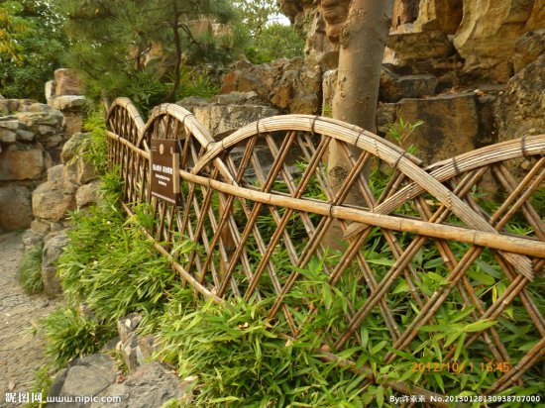
竹篱笆

Slide 5
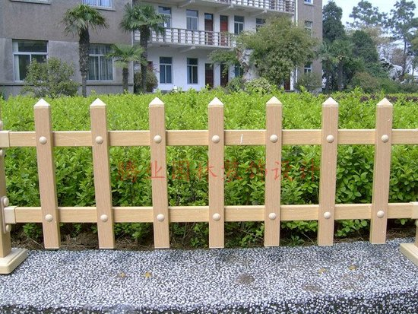
（ ）篱笆

Slide 6
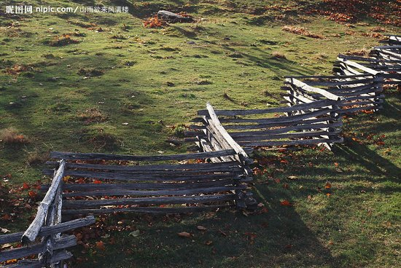
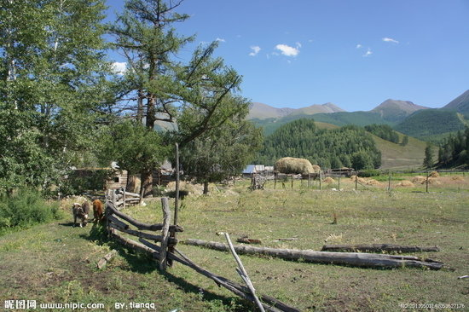
哪个篱笆疏？哪个篱笆密？

Slide 7

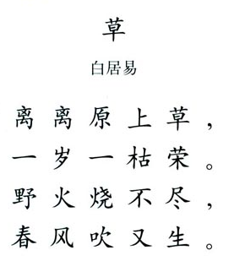



Slide 8
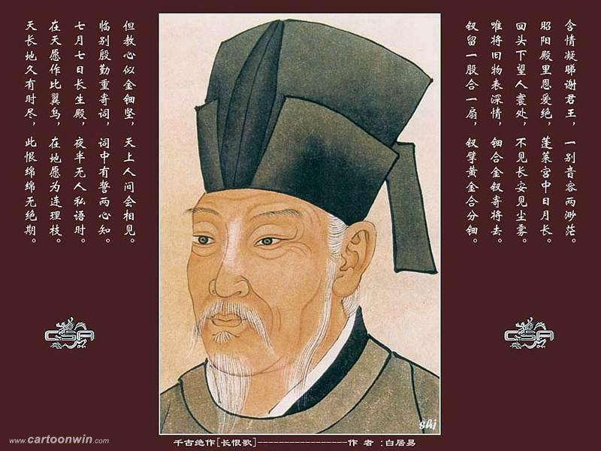
白居易(772--846)，唐代诗人，字乐天，号香山居士，祖籍山西太原，晚年曾官至太子少傅。到了其曾祖父时，又迁居下邽（音guī）（今陕西渭南北）。唐代著名诗人，与李白、杜甫并称“李杜白”。现实派诗人，作品影响极大.其中最有名的诗作是《琵琶行》和《长恨歌》。

Slide 9
借助老师提供的注释，试着自己说说每句诗的意思。
草
白居易
离离原上草，一岁一枯荣。
野火烧不尽，春风吹又生。
离离：草木长的得很茂盛的样子。
岁：年。
尽：完、全。

Slide 10
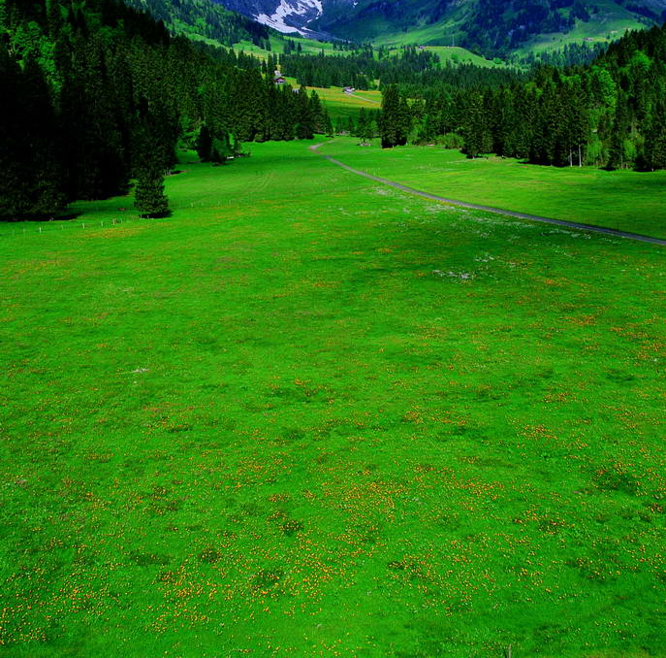
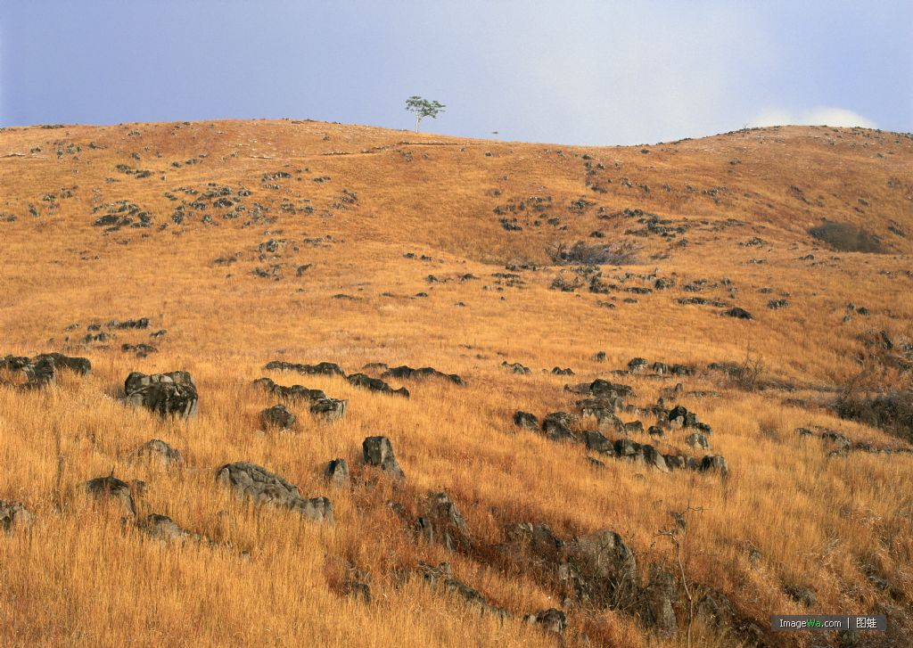
离离原上草，
一岁一枯荣。
哪张图是枯？哪张图是荣？

Slide 11
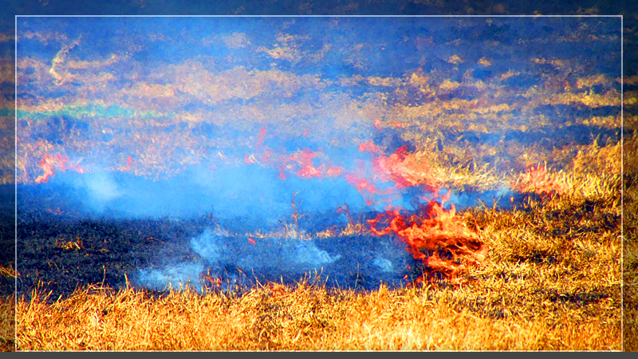
野火烧不尽

Slide 12
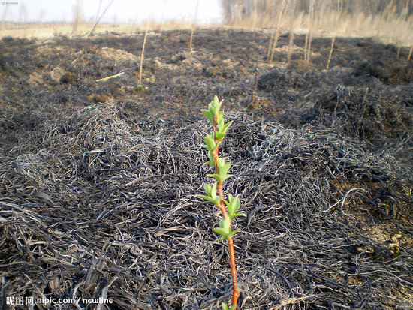
春风吹又生。

Slide 13
野火为什么烧不尽？

Slide 14
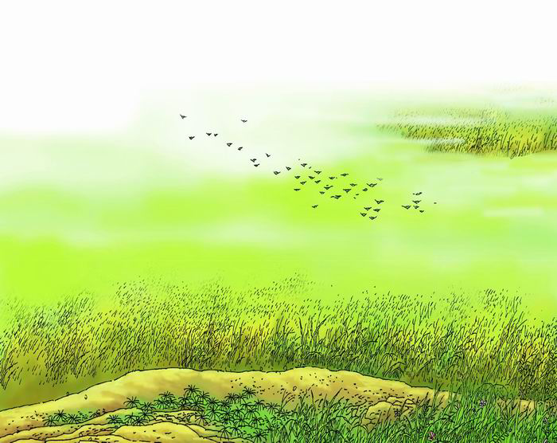
千古名句：
野火烧不尽，春风吹又生。
表现了野草顽强的生命力。

Slide 15
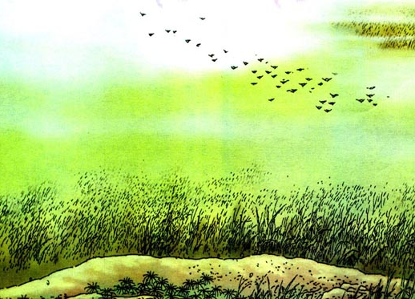
赋得古原草送别
(唐)白居易
离离原上草，一岁一枯荣。
野火烧不尽，春风吹又生。
远芳侵古道，晴翠接荒城。
又送王孙去，萋萋满别情。

Slide 16
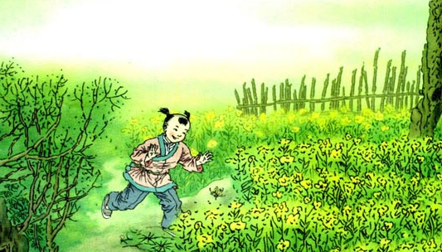
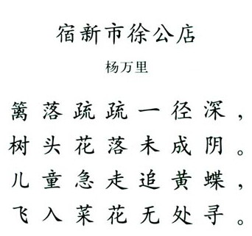

Slide 17
宿：投宿
篱落：篱笆稀稀落落
的样子。
径：小路
寻：寻找
宿新市徐公店
杨万里
篱落疏疏一径深，
树头花落未成阴。
儿童急走追黄蝶，
飞入菜花无处寻。
借助老师提供的注释，试着自己说说每句
诗的意思，不明白的地方可以和同学讨论。

Slide 18
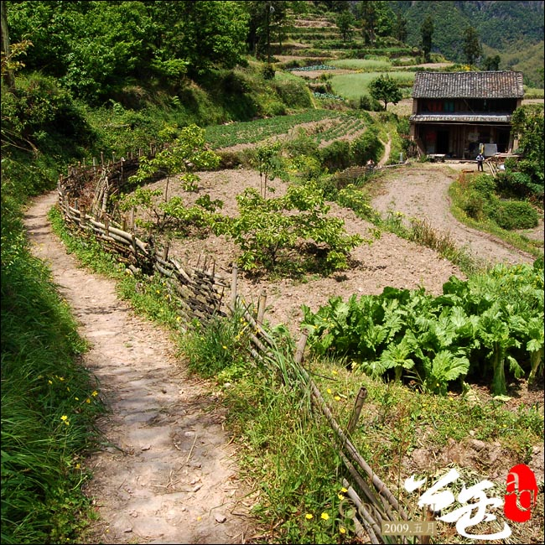
小路
篱落疏疏一径深。

Slide 19
儿童急走追黄蝶

Slide 20
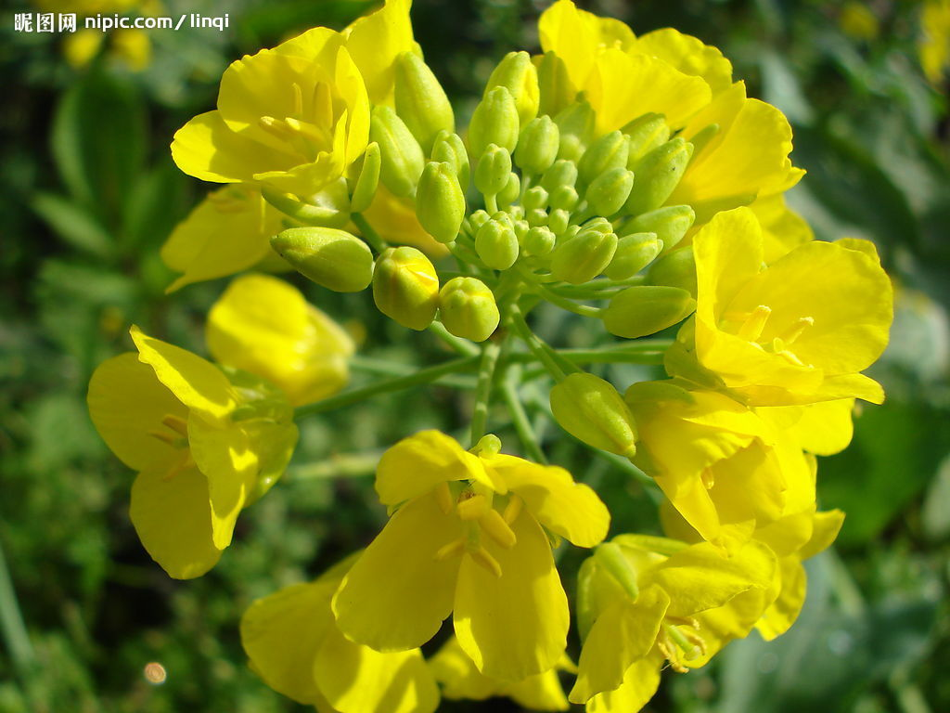
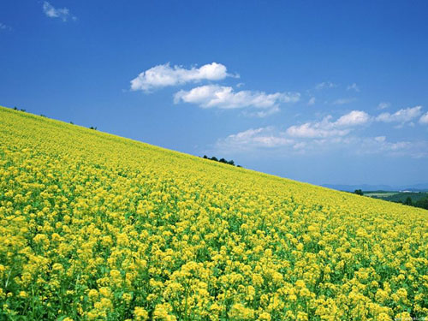
油 菜 花

Slide 21
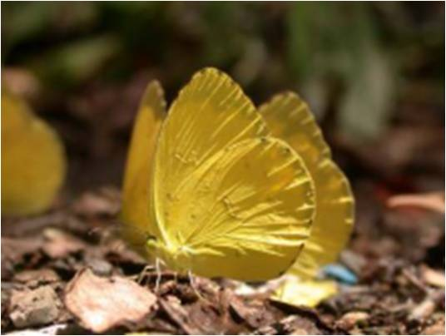
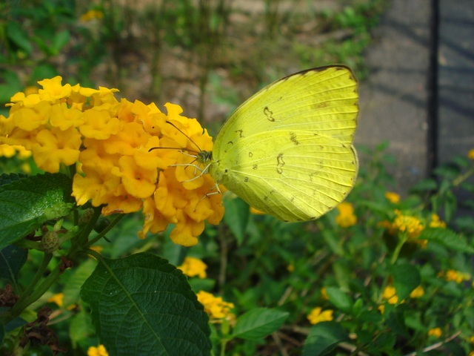
黄蝶

Slide 22
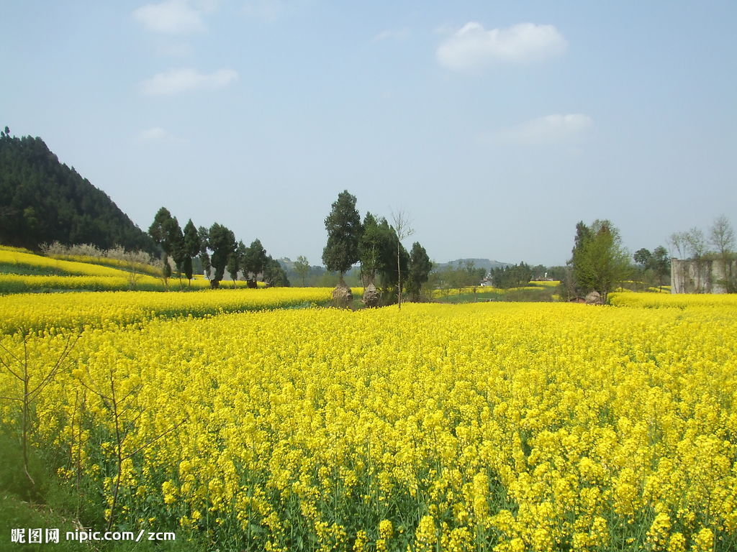
飞入菜花无处寻。

Slide 23
诗意：
稀疏的篱笆旁有一条小路伸向远方，
树上的花已经落了，但树叶还不茂密，没有形成树荫。
一个孩子奔跑追赶一只黄蝴蝶，
蝴蝶飞入金黄色的油菜花中找不到了。
宿新市徐公店
篱落疏疏一径深，
树头花落未成阴。
儿童急走追黄蝶，
飞入菜花无处寻。
生机勃勃的春天

Slide 24
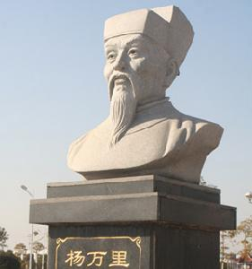
杨万里（公元1127-1206年），字廷秀，自号诚斋野客，吉水南溪（今吉水县黄桥乡洴塘村）人。他是南宋杰出的诗人，与陆游、范成大、尤袤齐名，被后人推为“中兴四大家”。
【《小池》】
泉眼无声惜细流，树阴照水爱晴柔。
小荷才露尖尖角，早有蜻蜓立上头。

Slide 25

咏 柳
贺知章
碧玉妆成一树高，
万条垂下绿丝绦。
不知细叶谁裁出？
二月春风似剪刀。

Slide 26

课
时
锦
囊
春 日
朱 熹
胜日寻芳泗水滨，
无边光景一时新。
等闲识得东风面，
万紫千红总是春。

Slide 27
游园不值
叶绍翁
应怜屐齿印苍苔，
小扣柴扉久不开。
春色满园关不住，
一枝红杏出墙来。

